Slide 1

A contribuição dos provedores regionais de Internet para a expansão da banda larga fixa no Brasil

Slide 2

Quem são
os provedores

Slide 3
Proximidade com o usuário
Alto índice de satisfação
Ecossistema próprio de fornecedores
Segurança jurídica e tributária
Mão de obra qualificada
Atualização tecnológica constante
Necessidade de apoio governamental

Slide 4
Empresas de pequeno e médio porte que se caracterizam por levar a Internet a cidades pequenas e médias bem como levam competição às cidades maiores
65%
71%
84%
10%
têm até 19
funcionários
atua em até
5 municípios
optantes de
modelo simplificado
tributação
têm mais de
5 mil usuários
Fonte: TIC Provedores 2017

Slide 5
77%
possui sistema
autônomo*
Apesar de
pequenas,
prestam serviços
de alta qualidade
recurso que permite receber
blocos de endereços IP
78%
oferecem acesso
via fibra óptica
Fonte: TIC Provedores 2017

Slide 6

CRESCIMENTO SURPREENDENTE
Somente em 2018 mais de 80% dos novos usuários de
banda larga fixa foram adicionados pelos
Provedores Regionais
Fonte: Anatel / ABRINT

Slide 7
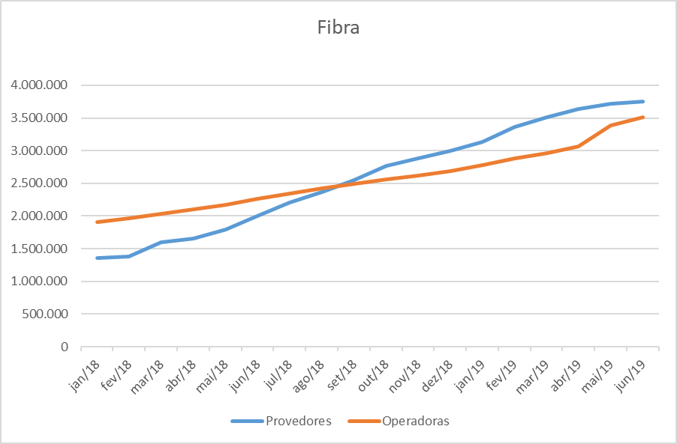
CRESCIMENTO SURPREENDENTE
De janeiro a junho de 2019 foram instalados 1,34 milhão de novos acessos em fibra, crescimento de 22,81% em apenas 6 meses.
Fonte: Anatel / ABRINT

Slide 8
Assim como o provedores têm papel fundamental no atendimento ao usuário final, também ganharam relevância como players no mercado de atacado
2.187 municípios contam com backhaul de fibra de provedores regionais, sendo que em 722 municípios o provedor é o único player que dispõe dessa infraestrutura

Slide 9
Quem é a ABRINT

Slide 10
Associação Brasileira de Provedores de Internet e Telecomunicações (ABRINT) é a associação representativa dos provedores regionais de Internet. Sua principal missão é representar o segmento perante a sociedade, governo e outras entidades do setor

Slide 11




PROJETOS

Slide 12
Obrigada
Daniele Frasson
juridico@abrint.com.br

